Slide 1
Канада
Подготовила : ученица 11 «Б» класса Сорвина Лариса
Учитель : Швецова В.А.

Slide 2
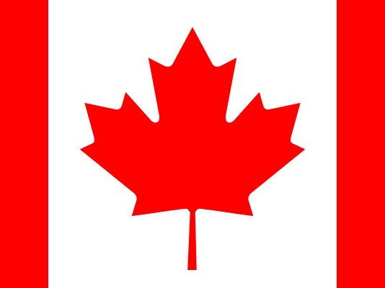
Население — 23, 1 млн. человек. Столица — Оттава (700 тыс. жителей). Официальные языки — английский и французский.

Slide 3
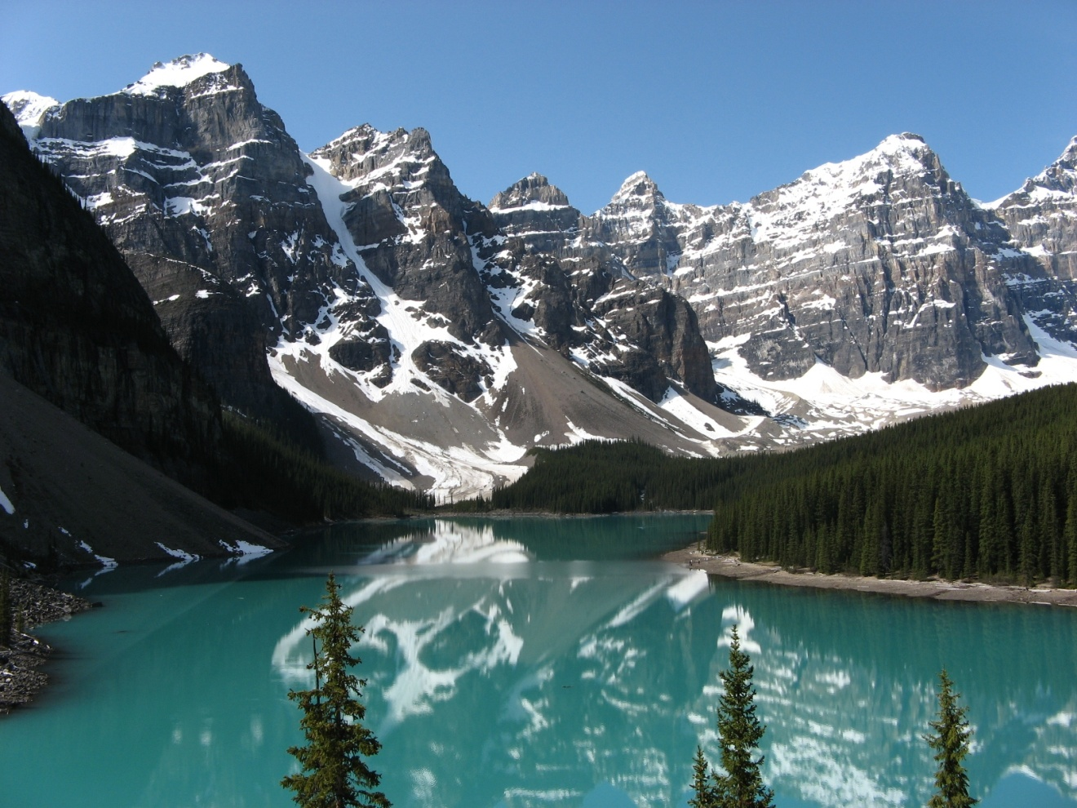
Скалистые горы
География Канады широка и разнообразна. Занимая северную часть североамериканского континента (около 40 %) по площади территории Канада является второй страной в мире после России. Канада занимает огромную территорию между Тихим океаном на западе и Атлантическим — на востоке (отсюда и девиз страны «От моря до моря»), между США на юге и северо-западе (Аляска), Северным Ледовитым океаном на севере и Гренландией на северо-востоке.

Slide 4
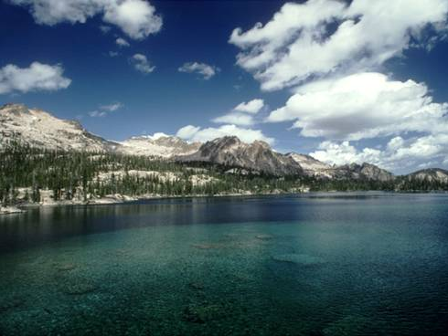
Онтарио
Занимая территорию в 9 984 670 км2 (суша: 9 093 507 км2; вода: 891 163 км2), Канада имеет площадь, чуть меньшую трёх пятых площади России; Канада примерно в 1, 3 раза больше Австралии, хотя немного меньше Европы, но более чем в 40, 9 раза крупнее Соединённого королевства. По общей площади Канада немного превосходит США или Китай.

Slide 5
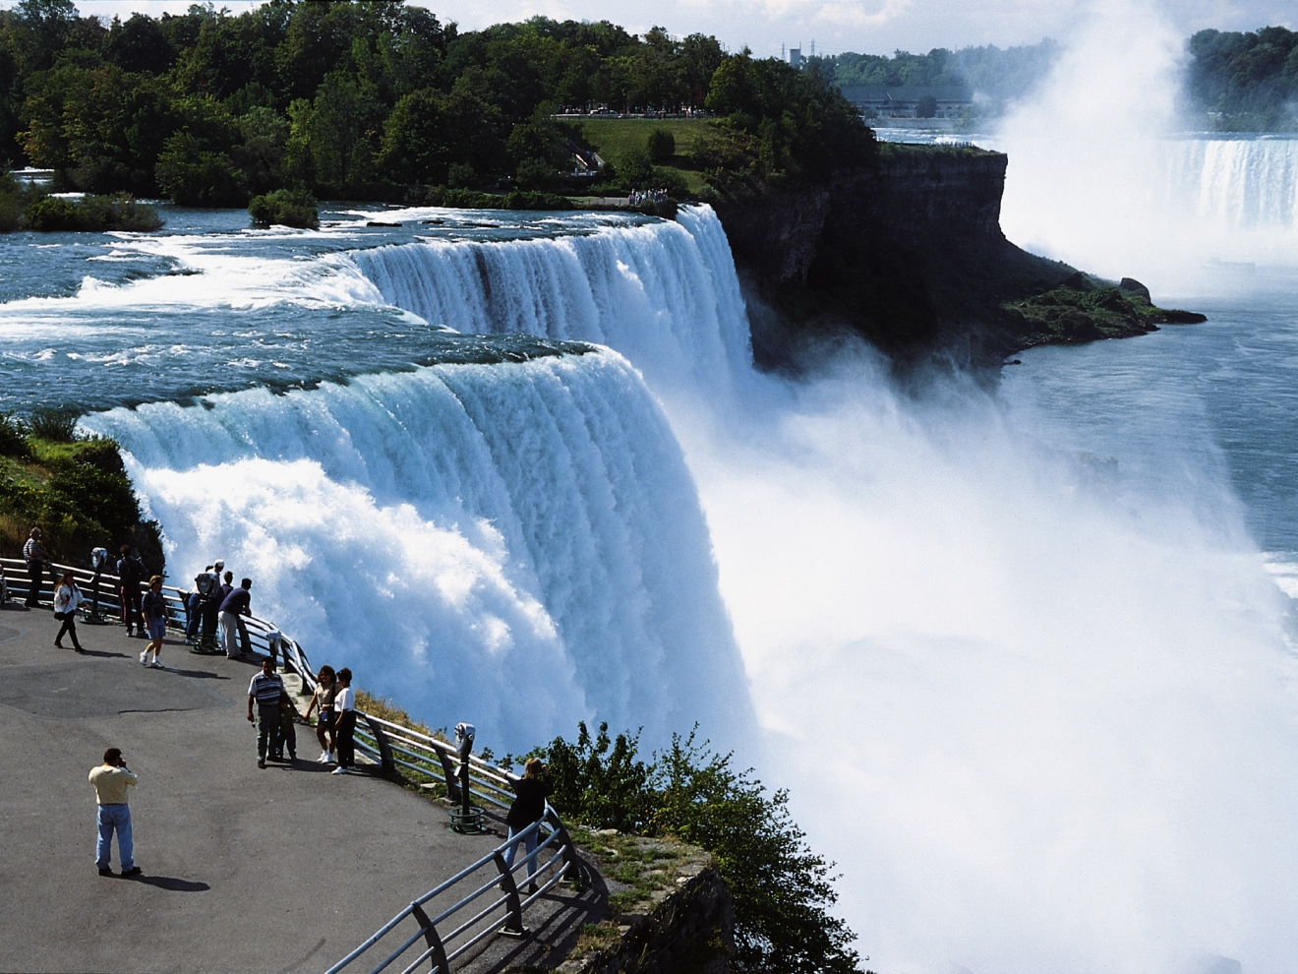
Ниагарский водопад
Большая часть страны расположена в тех же географических широтах, что и СНГ. Крайний юг Канады лежит на одной широте с Грузией, а острова Канадского Арктического архипелага находятся на расстоянии около 1000 км от Северного полюса.

Slide 6
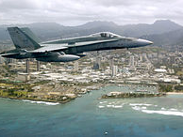
Самый северный населённый пункт в Канаде (и в мире) — это станция Канадских вооружённых сил Алерт (в Нунавуте, к северу от Алерта) на северной оконечности острова Элсмир — 82, 5°с.ш. — лишь в 834 километрах от Северного полюса. Северный магнитный полюс находится внутри канадских границ; однако последние наблюдения свидетельствуют о том, что он перемещается в сторону Сибири.

Slide 7
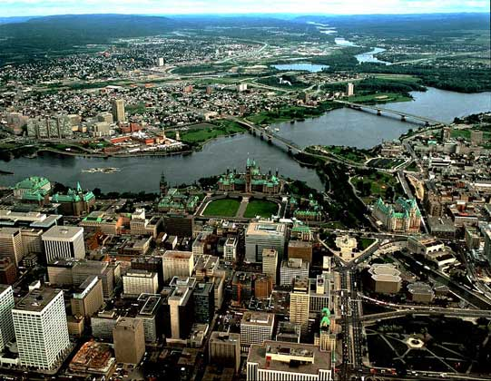
Оттава-столица Канады
Канада — развитая индустриально-аграрная страна. Она занимает среди капиталистических стран шестое место по выпуску промышленной продукции. По количеству промышленной и сельскохозяйственной продукции на душу населения Канада уступает среди капиталистических стран лишь США и Швейцарии. Доля Канады в промышленном производстве капиталистического мира достигает 3.1 %, в то время как ее население соответственно равно лишь 0, 6%. Большая часть продукции сельского хозяйства, горнорудной и лесной промышленности экспортируется.

Slide 8
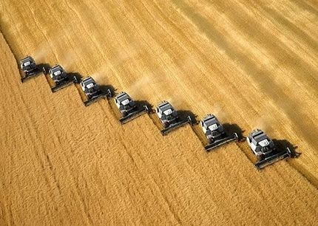
В Канаде получили распространение американские методы развития капитализма в сельском хозяйстве. В плодородных степных провинциях (Манитоба, Саскачеван и Альберта) применялась система почти бесплатной раздачи переселенцам больших земельных участков. В начале XX в Канада превратилась в крупнейшего поставщика пшеницы на мировой рынок.

Slide 9
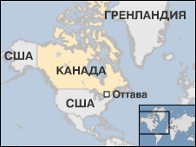
Канада – очень богатая страна. Она входит в Организацию экономического сотрудничества и развития и Большую восьмерку. Это страна с рыночной экономикой, с более низким ВВП, чем у США, но более высоким, чем в европейских странах. Развитие Канады в последние десять лет идет быстрыми темпами. Здесь растет экономика, большой профицит бюджета и низкий уровень безработицы. Сегодня Канада и США очень похожи между собой в развитии рыночной экономики и высоком уровне жизни. За всю историю развития Канада не испытала ни одного экономического спада начиная с 1991 года, и у нее самые лучшие экономические показатели среди всех стран Большой восьмерки.

Slide 10
Спасибо за внимание!

